Slide 1
OI 中的筛法
陈雨昕

Slide 2
0. 筛法基础

Slide 3
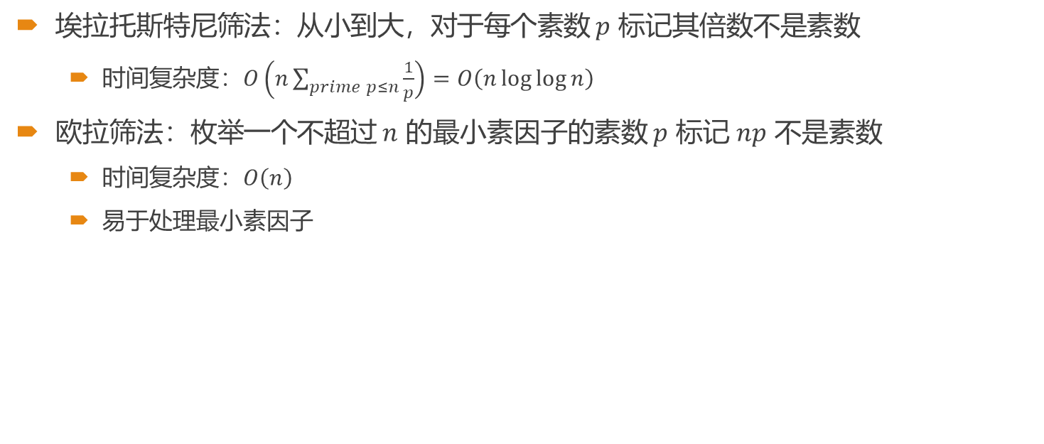
埃氏/欧拉筛法
埃拉托斯特尼筛法：从小到大，对于每个素数 $p$ 标记其倍数不是素数
时间复杂度：$O\left(n\sum_{prime p≤n}{\frac{1}{p}}\right)=O\left(n\log{\log{n}}\right)$
欧拉筛法：枚举一个不超过 $n$ 的最小素因子的素数 $p$ 标记 $np$ 不是素数
时间复杂度：$O\left(n\right)$
易于处理最小素因子

Slide 4
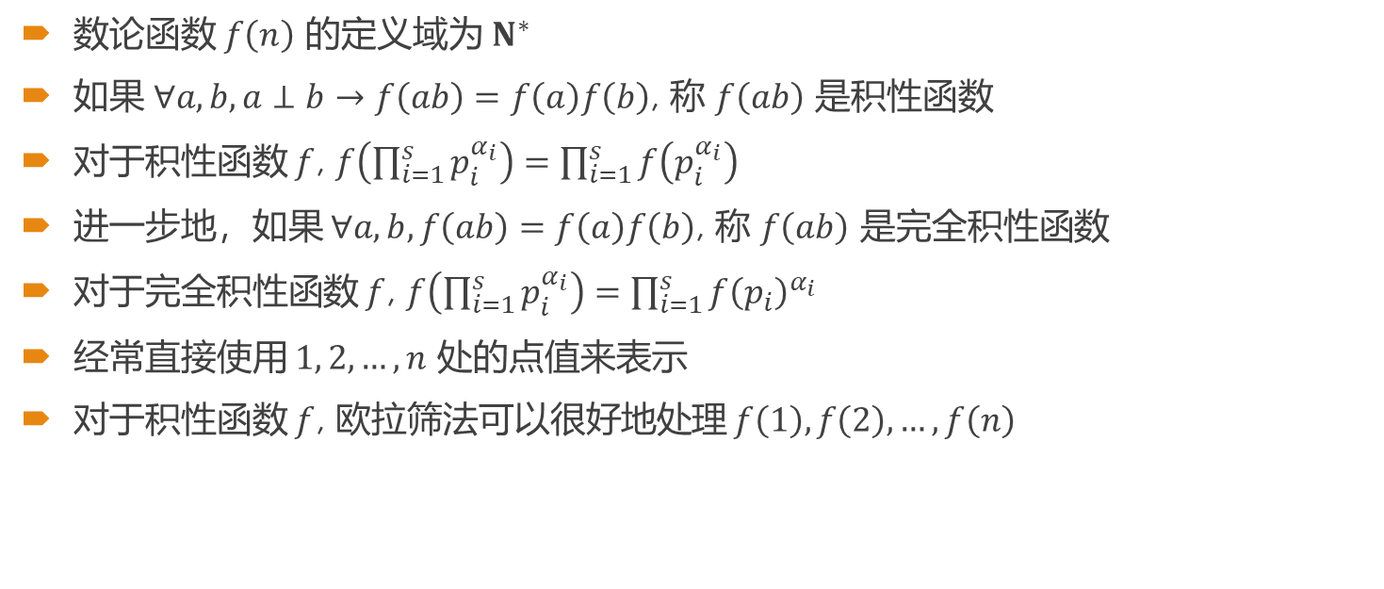
积性函数
数论函数 $f\left(n\right)$ 的定义域为 $N^{∗}$
如果 $∀a, b, a⊥b→f\left(ab\right)=f\left(a\right)f\left(b\right)$, 称 $f\left(ab\right)$ 是积性函数
对于积性函数 $f$, $f\left(\prod_{i=1}^{s}{p_{i}^{α_{i}}}\right)=\prod_{i=1}^{s}{f\left(p_{i}^{α_{i}}\right)}$
进一步地，如果 $∀a, b, f\left(ab\right)=f\left(a\right)f\left(b\right)$, 称 $f\left(ab\right)$ 是完全积性函数
对于完全积性函数 $f$, $f\left(\prod_{i=1}^{s}{p_{i}^{α_{i}}}\right)=\prod_{i=1}^{s}{f{\left(p_{i}\right)}^{α_{i}}}$
经常直接使用 $1, 2, …, n$ 处的点值来表示
对于积性函数 $f$, 欧拉筛法可以很好地处理 $f\left(1\right), f\left(2\right), …, f\left(n\right)$

Slide 5

常见积性函数
元函数 $ε\left(n\right)=\left[n=1\right]$
单位函数 $id\left(n\right)=n$
幂函数 ${id}_{k}\left(n\right)=n^{k}$
常数函数
因子函数 $σ_{k}\left(n\right)=\sum_{d∣n}{d^{k}}$
$σ_{0}$ 为约数个数，$σ_{1}$ 为约数和
莫比乌斯函数 $μ\left(n\right)$
欧拉函数 $φ\left(n\right)$

Slide 6

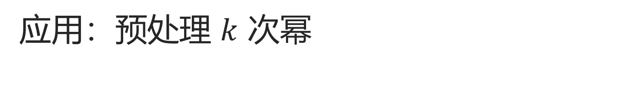
应用：预处理 $k$ 次幂
求 $1^{k}, 2^{k}, …, n^{k}$, 均对 $P$ 取模
$n≤{10}^{9}, k<P≤{10}^{9}$

Slide 7

解
求 $1^{k}, 2^{k}, …, n^{k}$, 均对 $P$ 取模
注意到 $k$ 次幂函数是完全积性的
所以只需对于素数 $p$ 求 $p^{k}$
除此之外的部分可以用欧拉筛处理
因此时间是 $O\left(\frac{n\log{k}}{\log{n}}\right)$

Slide 8
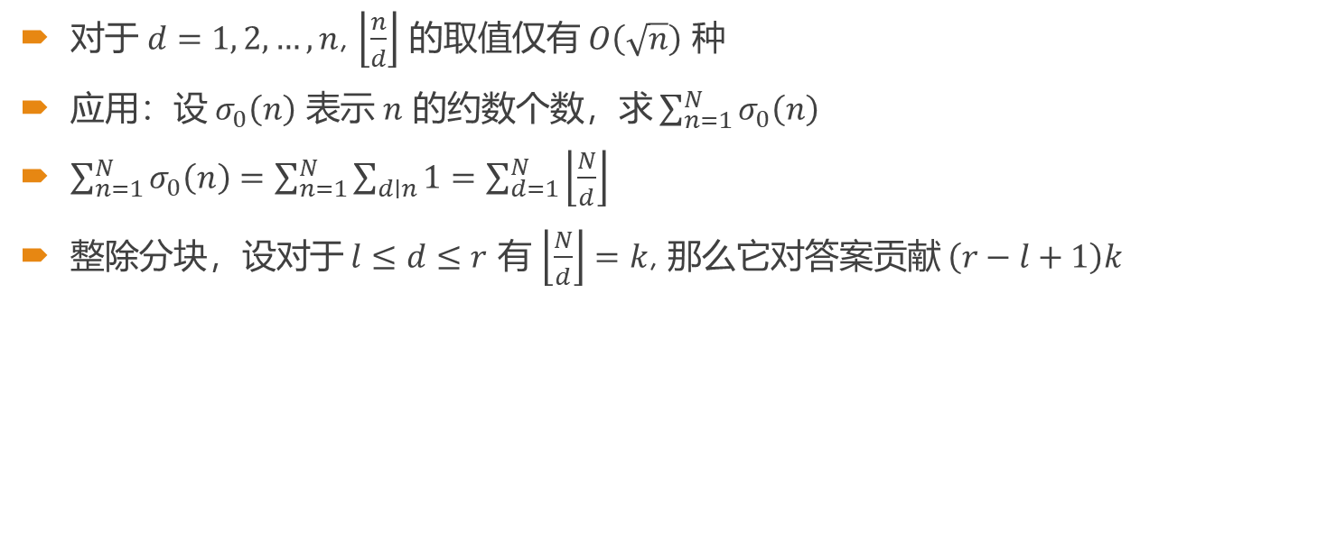
整除分块
对于 $d=1, 2, …, n$, $\left\lfloor \frac{n}{d}\right\rfloor$ 的取值仅有 $O\left(\sqrt{n}\right)$ 种
应用：设 $σ_{0}\left(n\right)$ 表示 $n$ 的约数个数，求 $\sum_{n=1}^{N}{σ_{0}\left(n\right)}$
$\sum_{n=1}^{N}{σ_{0}\left(n\right)}=\sum_{n=1}^{N}{\sum_{d∣n}{1}}=\sum_{d=1}^{N}{\left\lfloor \frac{N}{d}\right\rfloor }$
整除分块，设对于 $l≤d≤r$ 有 $\left\lfloor \frac{N}{d}\right\rfloor =k$, 那么它对答案贡献 $\left(r−l+1\right)k$

Slide 9
1. 莫比乌斯反演的应用

Slide 10
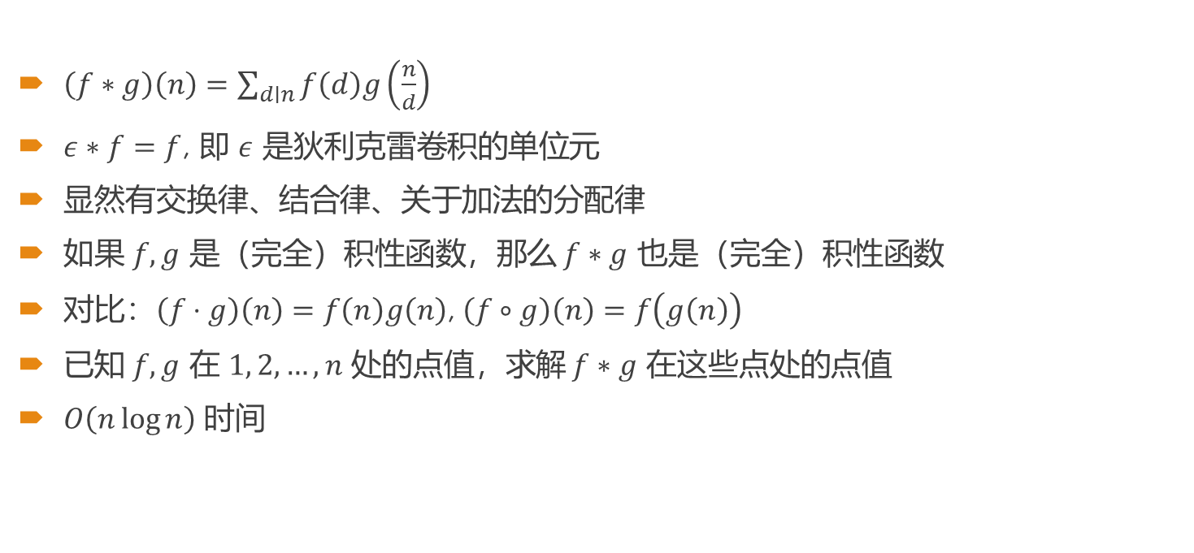
狄利克雷卷积
$\left(f∗g\right)\left(n\right)=\sum_{d∣n}{f\left(d\right)g\left(\frac{n}{d}\right)}$
$ε∗f=f$, 即 $ε$ 是狄利克雷卷积的单位元
显然有交换律、结合律、关于加法的分配律
如果 $f, g$ 是（完全）积性函数，那么 $f∗g$ 也是（完全）积性函数
对比：$\left(f⋅g\right)\left(n\right)=f\left(n\right)g\left(n\right)$, $\left(f∘g\right)\left(n\right)=f\left(g\left(n\right)\right)$
已知 $f, g$ 在 $1, 2, …, n$ 处的点值，求解 $f∗g$ 在这些点处的点值
$O\left(n\log{n}\right)$ 时间

Slide 11

莫比乌斯变换与反演
莫比乌斯变换：$g=1∗f$
构造莫比乌斯函数 $μ∗1=ε$
莫比乌斯反演：$f=μ∗g$
朴素算法时间：$O\left(n\log{n}\right)$
反向同样成立：若 $g\left(n\right)=\sum_{k=1}^{∞}{f\left(kn\right)}$, 那么 $f\left(n\right)=\sum_{d=1}^{∞}{μ\left(k\right)g\left(kn\right)}$

Slide 12
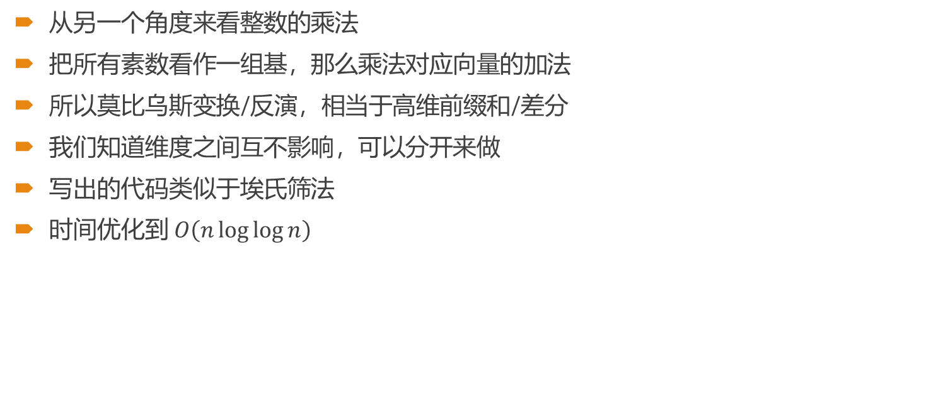
莫比乌斯变换与反演
从另一个角度来看整数的乘法
把所有素数看作一组基，那么乘法对应向量的加法
所以莫比乌斯变换/反演，相当于高维前缀和/差分
我们知道维度之间互不影响，可以分开来做
写出的代码类似于埃氏筛法
时间优化到 $O\left(n\log{\log{n}}\right)$

Slide 13

例：[CF990G]GCD Counting
给定 $n$ 个点的树，每个点 $i$ 有一个权值 $a_{i}$, 为 $m$ 以内正整数
定义 $g\left(x, y\right)$ 为 $x, y$ 间简单路径的权值最大公约数
对于所有可能的 $k$, 分别求有多少对 $x, y \left(x≤y\right)$ 使得 $g\left(x, y\right)=k$
$n, m≤2×{10}^{5}, 4.5s, 256MB$

Slide 14
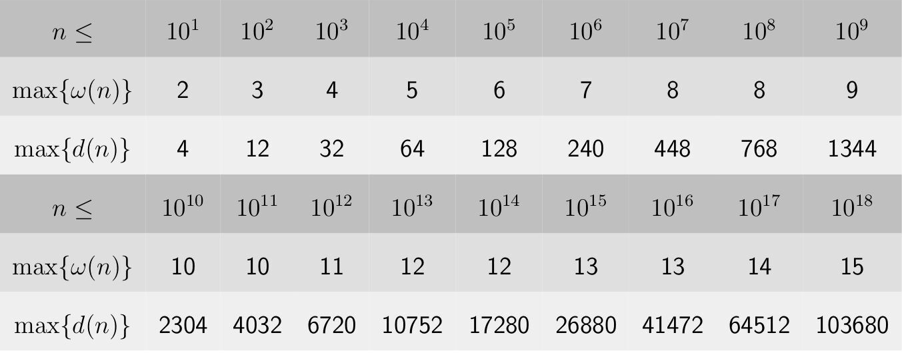
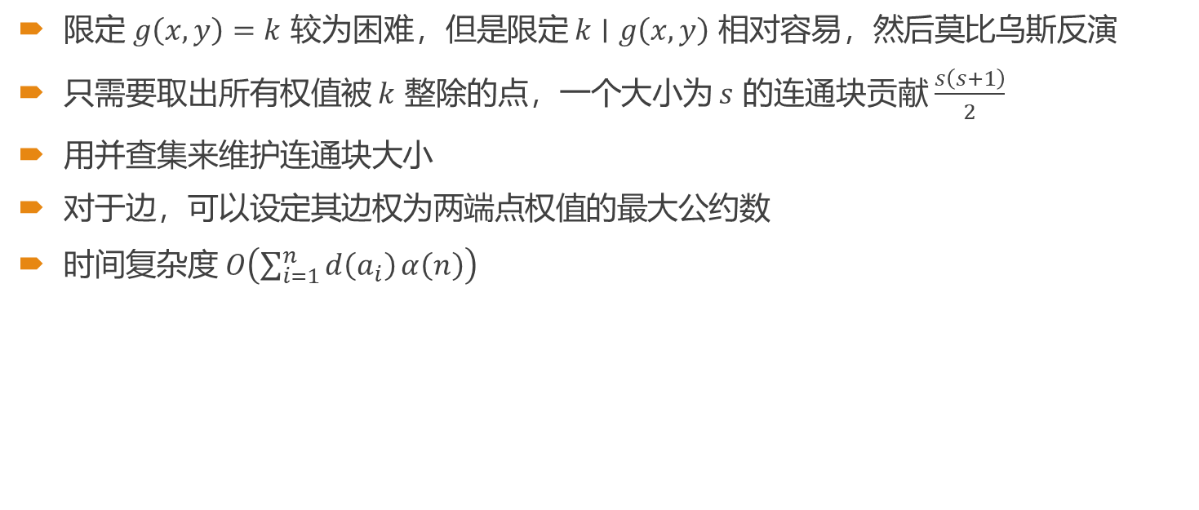
解
限定 $g\left(x, y\right)=k$ 较为困难，但是限定 $k∣g\left(x, y\right)$ 相对容易，然后莫比乌斯反演
只需要取出所有权值被 $k$ 整除的点，一个大小为 $s$ 的连通块贡献 $\frac{s\left(s+1\right)}{2}$
用并查集来维护连通块大小
对于边，可以设定其边权为两端点权值的最大公约数
时间复杂度 $O\left(\sum_{i=1}^{n}{d\left(a_{i}\right)}α\left(n\right)\right)$

Slide 15
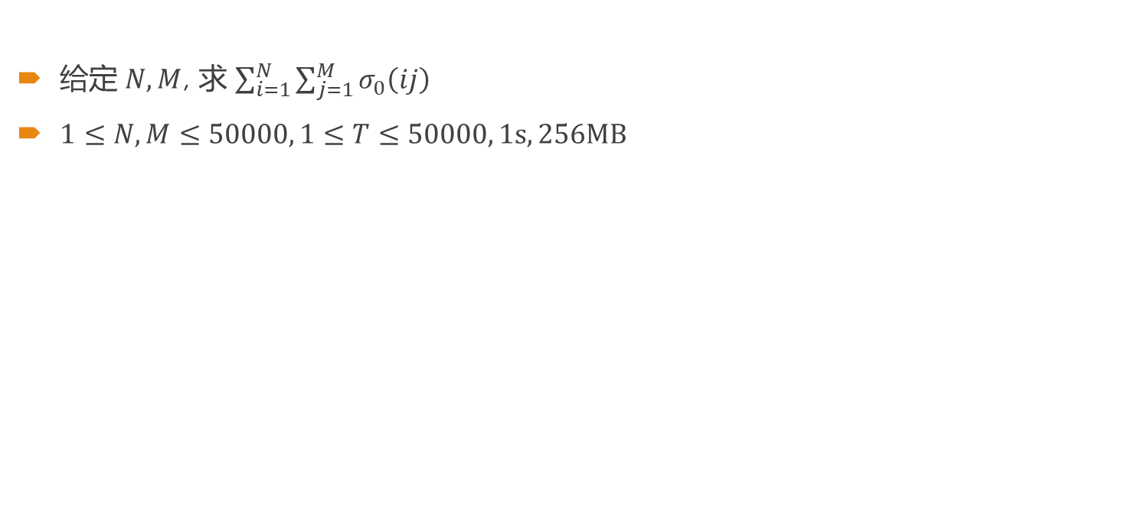
例：[SDOI2015]约数个数和
给定 $N, M$, 求 $\sum_{i=1}^{N}{\sum_{j=1}^{M}{σ_{0}\left(ij\right)}}$
$1≤N, M≤50000, 1≤T≤50000, 1s, 256MB$

Slide 16
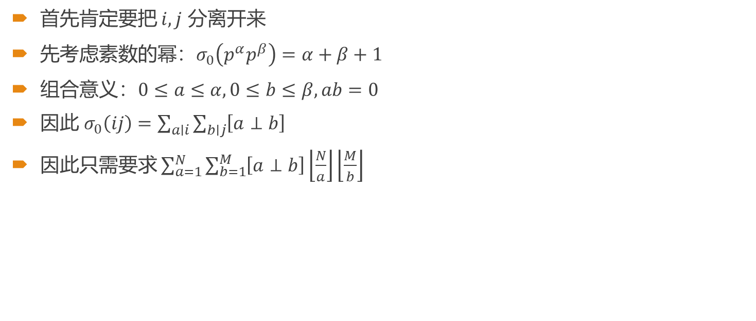
解
首先肯定要把 $i,j$ 分离开来
先考虑素数的幂：$σ_{0}\left(p^{α}p^{β}\right)=α+β+1$
组合意义：$0≤a≤α, 0≤b≤β, ab=0$
因此 $σ_{0}\left(ij\right)=\sum_{a∣i}{\sum_{b∣j}{\left[a⊥b\right]}}$
因此只需要求 $\sum_{a=1}^{N}{\sum_{b=1}^{M}{\left[a⊥b\right]\left\lfloor \frac{N}{a}\right\rfloor \left\lfloor \frac{M}{b}\right\rfloor }}$

Slide 17
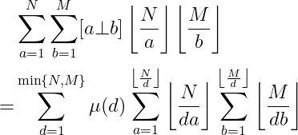

解
式子中的 $\left[a⊥b\right]$ 或 $\left(a, b\right)$ 项常用莫比乌斯反演化解
令 $f\left(n\right)=\sum_{d=1}^{n}{\left\lfloor \frac{n}{d}\right\rfloor }$, 转化为 $\sum_{d=1}^{\min\left\{N, M\right\}}{μ\left(d\right)f\left(\left\lfloor \frac{N}{d}\right\rfloor \right)f\left(\left\lfloor \frac{M}{d}\right\rfloor \right)}$, 再处理 $μ$ 的前缀和
本质不同的 $\left(\left\lfloor \frac{N}{d}\right\rfloor ,\left\lfloor \frac{M}{d}\right\rfloor \right)$ 只有 $O\left(\sqrt{N}+\sqrt{M}\right)$ 种，单次询问时间 $O\left(\sqrt{N}+\sqrt{M}\right)$

Slide 18
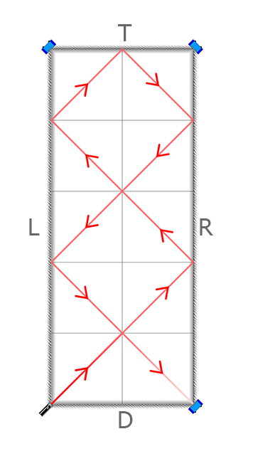
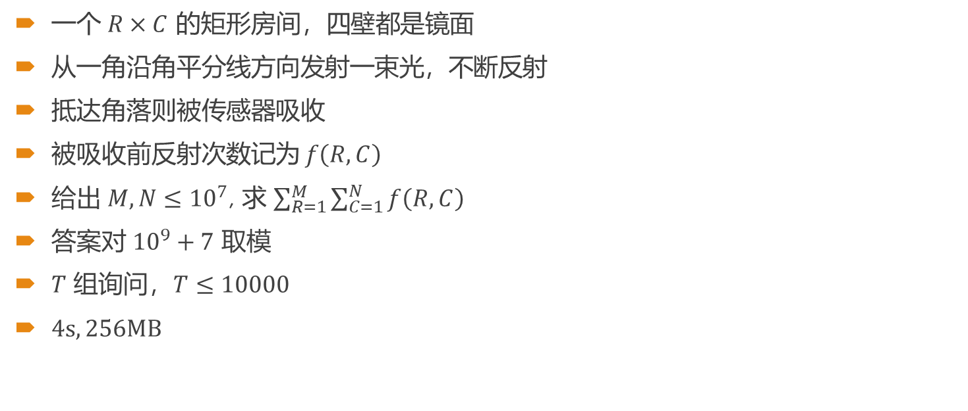
例题
一个 $R×C$ 的矩形房间，四壁都是镜面
从一角沿角平分线方向发射一束光，不断反射
抵达角落则被传感器吸收
被吸收前反射次数记为 $f\left(R, C\right)$
给出 $M, N≤{10}^{7}$, 求 $\sum_{R=1}^{M}{\sum_{C=1}^{N}{f\left(R, C\right)}}$
答案对 ${10}^{9}+7$ 取模
$T$ 组询问，$T≤10000$
$4s, 256MB$

Slide 19
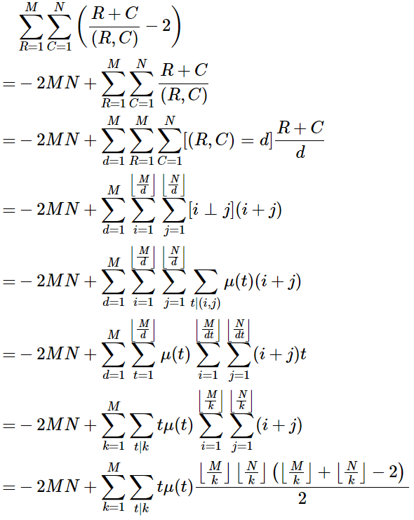

解
通过平移将房间扩充成边长 $\left[R, C\right]$ 的正方形
遇到边界时假设光线径直穿过
那么 $f\left(R, C\right)=\frac{\left[R, C\right]}{R}+\frac{\left[R, C\right]}{C}−2=\frac{R+C}{\left(R, C\right)}−2$
不妨设 $M≤N$, 推式子
预处理 $\sum_{t∣k}{tμ\left(t\right)}$ 的前缀和
这是一个积性函数，欧拉筛处理
余下的可以整除分块来算
时间复杂度：$O\left(N+T\sqrt{N}\right)$

Slide 20
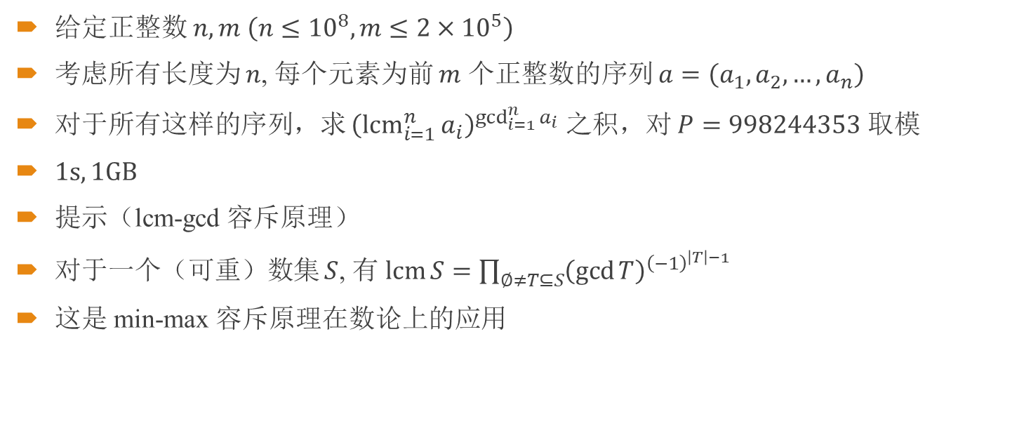
例题（FJWC2020）
给定正整数 $n, m \left(n≤{10}^{8}, m≤2×{10}^{5}\right)$
考虑所有长度为 $n$, 每个元素为前 $m$ 个正整数的序列 $a=\left(a_{1},a_{2},…, a_{n}\right)$
对于所有这样的序列，求 ${\left({lcm}_{i=1}^{n}{a_{i}}\right)}^{\gcd_{i=1}^{n}{a_{i}}}$ 之积，对 $P=998244353$ 取模
$1s, 1GB$
提示（lcm-gcd 容斥原理）
对于一个（可重）数集 $S$, 有 $\operatorname{lcm}{S}=\prod_{∅≠T⊆S}{{\left(\gcd{T}\right)}^{{\left(−1\right)}^{\left|T\right|−1}}}$
这是 min-max 容斥原理在数论上的应用

Slide 21
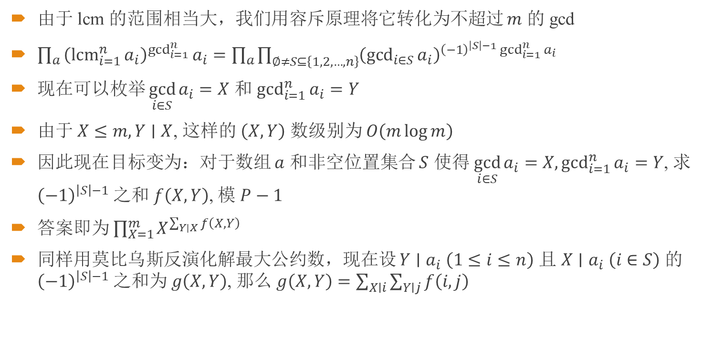
解
由于 lcm 的范围相当大，我们用容斥原理将它转化为不超过 $m$ 的 gcd
$\prod_{a}{{\left({lcm}_{i=1}^{n}{a_{i}}\right)}^{\gcd_{i=1}^{n}}{a_{i}}}=\prod_{a}{\prod_{∅≠S⊆\left\{1, 2, …, n\right\}}{{\left(\gcd_{i∈S}{a_{i}}\right)}^{{\left(−1\right)}^{\left|S\right|−1}\gcd_{i=1}^{n}{a_{i}}}}}$
现在可以枚举 $\gcd_{i∈S}{a_{i}}=X$ 和 $\gcd_{i=1}^{n}{a_{i}}=Y$
由于 $X≤m, Y∣X$, 这样的 $\left(X, Y\right)$ 数级别为 $O\left(m\log{m}\right)$
因此现在目标变为：对于数组 $a$ 和非空位置集合 $S$ 使得 $\gcd_{i∈S}{a_{i}}=X,\gcd_{i=1}^{n}{a_{i}}=Y$, 求 ${\left(−1\right)}^{\left|S\right|−1}$ 之和 $f\left(X, Y\right)$, 模 $P−1$
答案即为 $\prod_{X=1}^{m}{X^{\sum_{Y∣X}{f\left(X, Y\right)}}}$
同样用莫比乌斯反演化解最大公约数，现在设 $Y∣a_{i} \left(1≤i≤n\right)$ 且 $X∣a_{i} \left(i∈S\right)$ 的 ${\left(−1\right)}^{\left|S\right|−1}$ 之和为 $g\left(X, Y\right)$, 那么 $g\left(X, Y\right)=\sum_{X∣i}{\sum_{Y∣j}{f\left(i, j\right)}}$

Slide 22
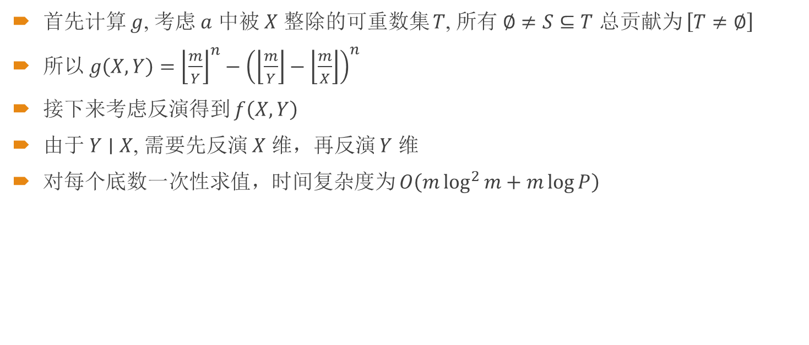
解
首先计算 $g$, 考虑 $a$ 中被 $X$ 整除的可重数集 $T$, 所有 $∅≠S⊆T$ 总贡献为 $\left[T≠∅\right]$
所以 $g\left(X, Y\right)={\left\lfloor \frac{m}{Y}\right\rfloor }^{n}−{\left(\left\lfloor \frac{m}{Y}\right\rfloor −\left\lfloor \frac{m}{X}\right\rfloor \right)}^{n}$
接下来考虑反演得到 $f\left(X, Y\right)$
由于 $Y∣X$, 需要先反演 $X$ 维，再反演 $Y$ 维
对每个底数一次性求值，时间复杂度为 $O\left(m\log^{2}{m}+m\log{P}\right)$

Slide 23
2. 积性函数求和

Slide 24
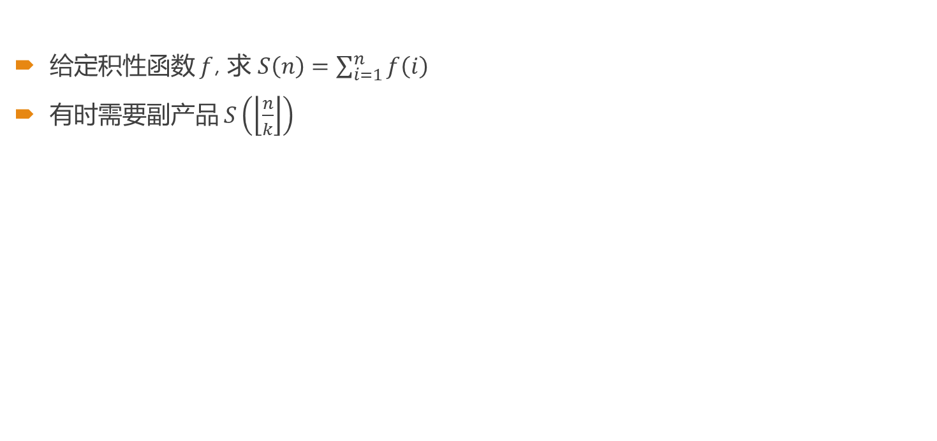
积性函数求和
给定积性函数 $f$, 求 $S\left(n\right)=\sum_{i=1}^{n}{f\left(i\right)}$
有时需要副产品 $S\left(\left\lfloor \frac{n}{k}\right\rfloor \right)$

Slide 25
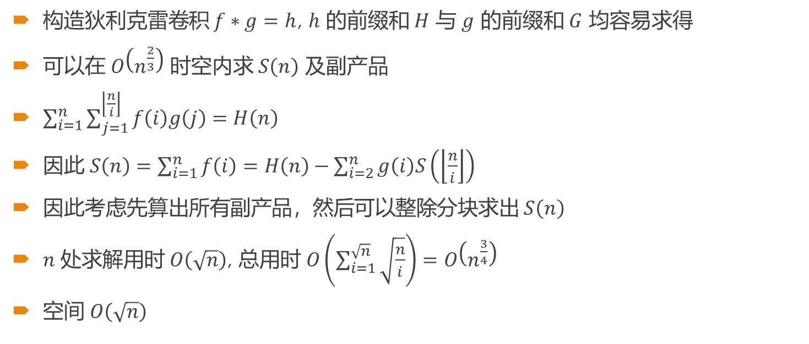
杜教筛
构造狄利克雷卷积 $f∗g=h$, $h$ 的前缀和 $H$ 与 $g$ 的前缀和 $G$ 均容易求得
可以在 $O\left(n^{\frac{2}{3}}\right)$ 时空内求 $S\left(n\right)$ 及副产品
$\sum_{i=1}^{n}{\sum_{j=1}^{\left\lfloor \frac{n}{i}\right\rfloor }{f\left(i\right)g\left(j\right)}}=H\left(n\right)$
因此 $S\left(n\right)=\sum_{i=1}^{n}{f\left(i\right)}=H\left(n\right)−\sum_{i=2}^{n}{g\left(i\right)S\left(\left\lfloor \frac{n}{i}\right\rfloor \right)}$
因此考虑先算出所有副产品，然后可以整除分块求出 $S\left(n\right)$
$n$ 处求解用时 $O\left(\sqrt{n}\right)$, 总用时 $O\left(\sum_{i=1}^{\sqrt{n}}{\sqrt{\frac{n}{i}}}\right)=O\left(n^{\frac{3}{4}}\right)$
空间 $O\left(\sqrt{n}\right)$

Slide 26
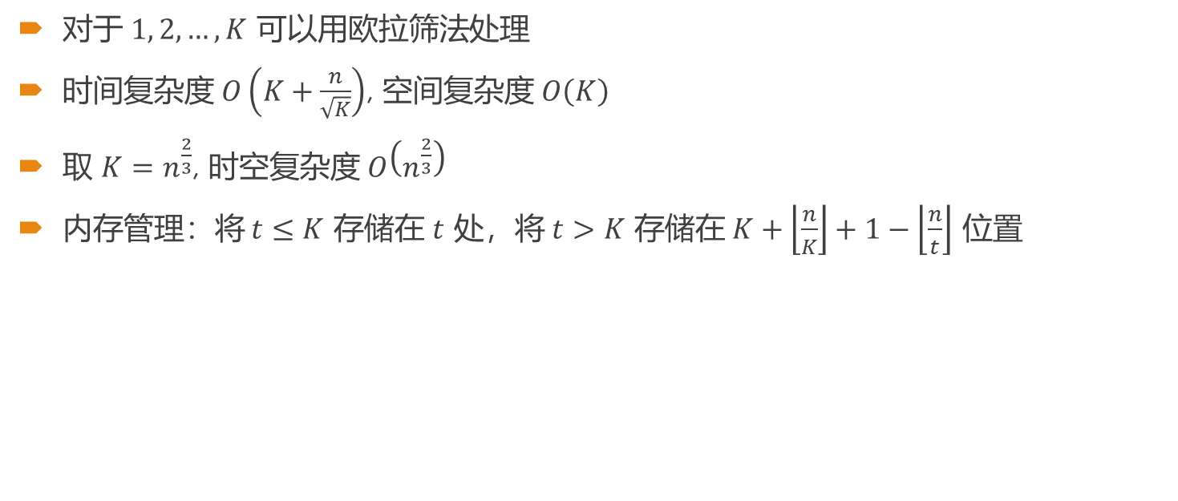
杜教筛
对于 $1, 2, …, K$ 可以用欧拉筛法处理
时间复杂度 $O\left(K+\frac{n}{\sqrt{K}}\right)$, 空间复杂度 $O\left(K\right)$
取 $K=n^{\frac{2}{3}}$, 时空复杂度 $O\left(n^{\frac{2}{3}}\right)$
内存管理：将 $t≤K$ 存储在 $t$ 处，将 $t>K$ 存储在 $K+\left\lfloor \frac{n}{K}\right\rfloor +1−\left\lfloor \frac{n}{t}\right\rfloor$ 位置

Slide 27

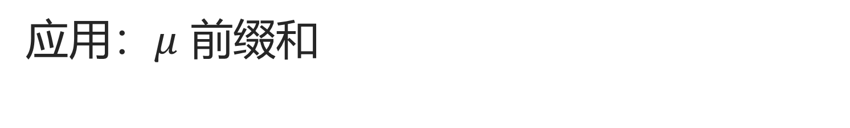
应用：$μ$ 前缀和
求 $μ\left(1\right)+μ\left(2\right)+⋯+μ\left(n\right)$, $n≤{10}^{9}$

Slide 28

解
求 $μ\left(1\right)+μ\left(2\right)+⋯+μ\left(n\right)$, $n≤{10}^{9}$
构造狄利克雷卷积 $μ∗1=ε$
二者的前缀和显然
时空复杂度 $O\left(n^{\frac{2}{3}}\right)$

Slide 29

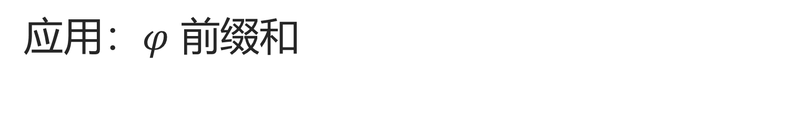
应用：$φ$ 前缀和
求 $φ\left(1\right)+φ\left(2\right)+⋯+φ\left(n\right)$, $n≤{10}^{9}$

Slide 30

解
求 $φ\left(1\right)+φ\left(2\right)+⋯+φ\left(n\right)$, $n≤{10}^{9}$
构造狄利克雷卷积 $φ∗1=id$
二者的前缀和显然
时空复杂度 $O\left(n^{\frac{2}{3}}\right)$

Slide 31

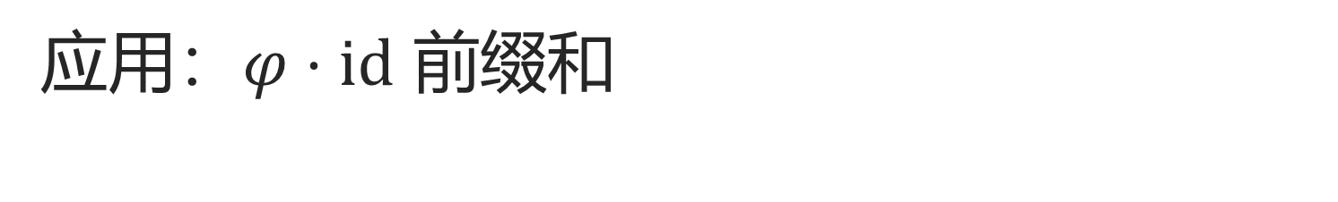
应用：$φ⋅id$ 前缀和
求 $φ\left(1\right)+2φ\left(2\right)+⋯+nφ\left(n\right)$, $n≤{10}^{9}$
等价的表述是，$φ\left(1\right)+φ\left(4\right)+⋯+φ\left(n^{2}\right)$

Slide 32

解
求 $φ\left(1\right)+2φ\left(2\right)+⋯+nφ\left(n\right)$, $n≤{10}^{9}$
等价的表述是，$φ\left(1\right)+φ\left(4\right)+⋯+φ\left(n^{2}\right)$
构造狄利克雷卷积 $\left(φ⋅id\right)∗id={id}_{2}$
二者的前缀和显然
时空复杂度 $O\left(n^{\frac{2}{3}}\right)$

Slide 33
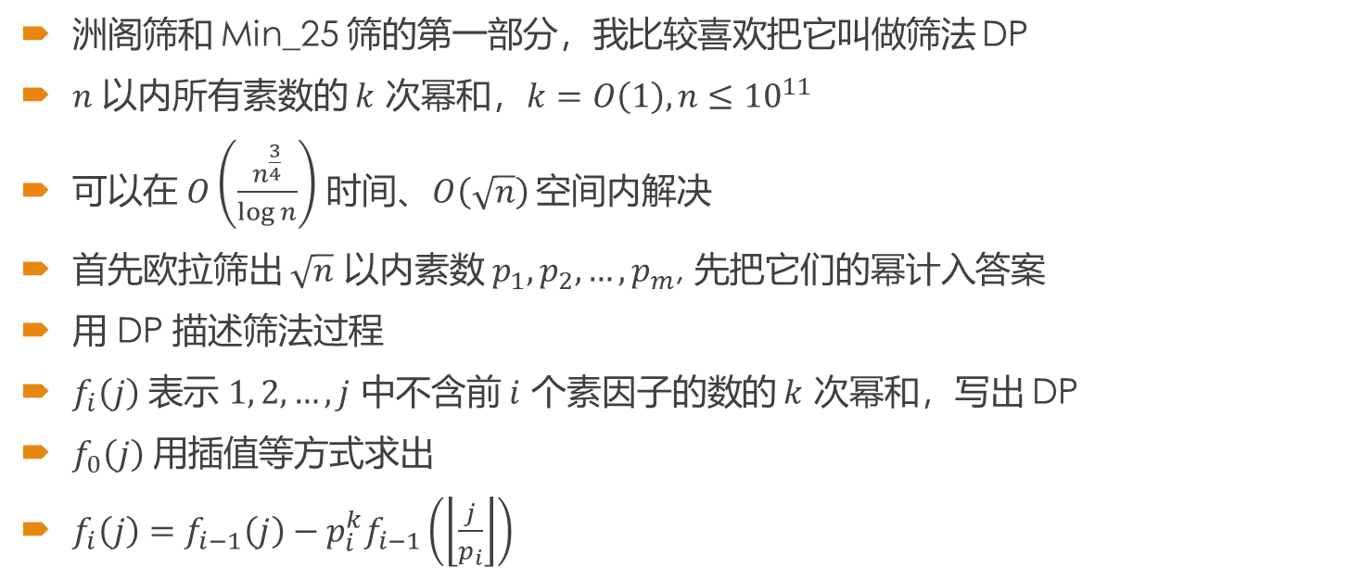
筛法 DP
洲阁筛和 Min_25 筛的第一部分，我比较喜欢把它叫做筛法 DP
$n$ 以内所有素数的 $k$ 次幂和，$k=O\left(1\right), n≤{10}^{11}$
可以在 $O\left(\frac{n^{\frac{3}{4}}}{\log{n}}\right)$ 时间、$O\left(\sqrt{n}\right)$ 空间内解决
首先欧拉筛出 $\sqrt{n}$ 以内素数 $p_{1},p_{2},…, p_{m}$, 先把它们的幂计入答案
用 DP 描述筛法过程
$f_{i}\left(j\right)$ 表示 $1, 2, …, j$ 中不含前 $i$ 个素因子的数的 $k$ 次幂和，写出 DP
$f_{0}\left(j\right)$ 用插值等方式求出
$f_{i}\left(j\right)=f_{i−1}\left(j\right)−p_{i}^{k}f_{i−1}\left(\left\lfloor \frac{j}{p_{i}}\right\rfloor \right)$

Slide 34
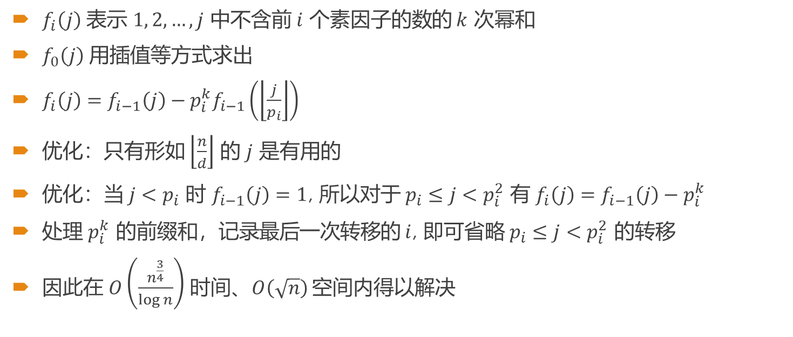
筛法 DP
$f_{i}\left(j\right)$ 表示 $1, 2, …, j$ 中不含前 $i$ 个素因子的数的 $k$ 次幂和
$f_{0}\left(j\right)$ 用插值等方式求出
$f_{i}\left(j\right)=f_{i−1}\left(j\right)−p_{i}^{k}f_{i−1}\left(\left\lfloor \frac{j}{p_{i}}\right\rfloor \right)$
优化：只有形如 $\left\lfloor \frac{n}{d}\right\rfloor$ 的 $j$ 是有用的
优化：当 $j<p_{i}$ 时 $f_{i−1}\left(j\right)=1$, 所以对于 $p_{i}≤j<p_{i}^{2}$ 有 $f_{i}\left(j\right)=f_{i−1}\left(j\right)−p_{i}^{k}$
处理 $p_{i}^{k}$ 的前缀和，记录最后一次转移的 $i$, 即可省略 $p_{i}≤j<p_{i}^{2}$ 的转移
因此在 $O\left(\frac{n^{\frac{3}{4}}}{\log{n}}\right)$ 时间、$O\left(\sqrt{n}\right)$ 空间内得以解决

Slide 35
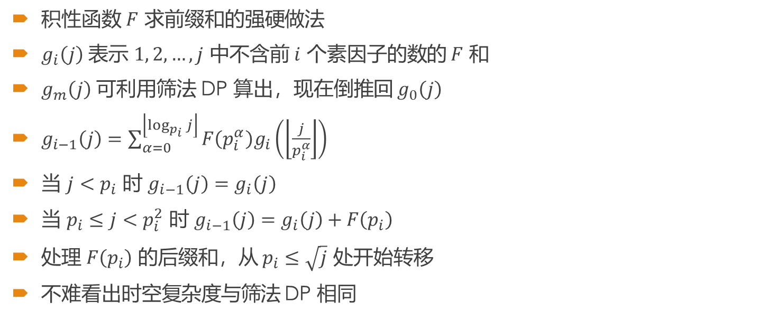
洲阁筛
积性函数 $F$ 求前缀和的强硬做法
$g_{i}\left(j\right)$ 表示 $1, 2, …, j$ 中不含前 $i$ 个素因子的数的 $F$ 和
$g_{m}\left(j\right)$ 可利用筛法 DP 算出，现在倒推回 $g_{0}\left(j\right)$
$g_{i−1}\left(j\right)=\sum_{α=0}^{\left\lfloor \log_{p_{i}}{j}\right\rfloor }{F\left(p_{i}^{α}\right)g_{i}\left(\left\lfloor \frac{j}{p_{i}^{α}}\right\rfloor \right)}$
当 $j<p_{i}$ 时 $g_{i−1}\left(j\right)=g_{i}\left(j\right)$
当 $p_{i}≤j<p_{i}^{2}$ 时 $g_{i−1}\left(j\right)=g_{i}\left(j\right)+F\left(p_{i}\right)$
处理 $F\left(p_{i}\right)$ 的后缀和，从 $p_{i}≤\sqrt{j}$ 处开始转移
不难看出时空复杂度与筛法 DP 相同

Slide 36
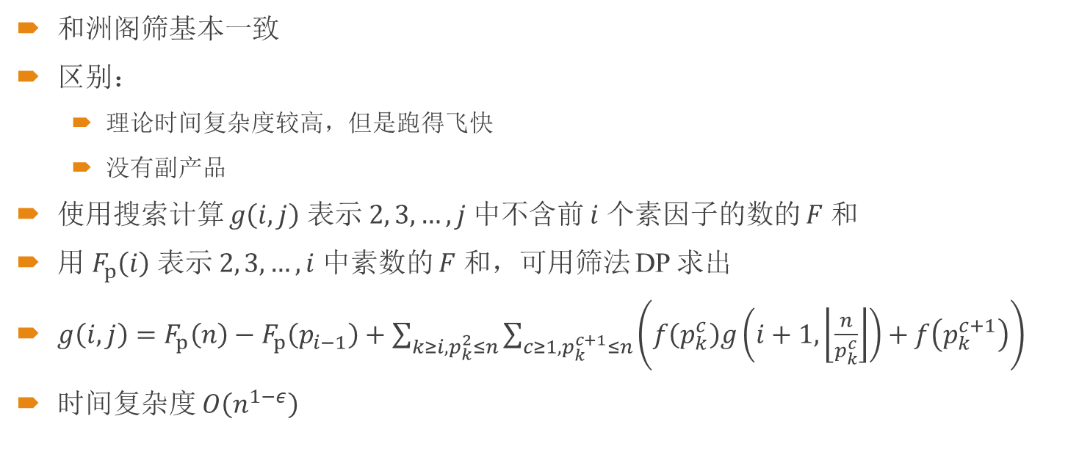
Min_25 筛
和洲阁筛基本一致
区别：
理论时间复杂度较高，但是跑得飞快
没有副产品
使用搜索计算 $g\left(i, j\right)$ 表示 $2, 3, …, j$ 中不含前 $i$ 个素因子的数的 $F$ 和
用 $F_{p}\left(i\right)$ 表示 $2, 3, …, i$ 中素数的 $F$ 和，可用筛法 DP 求出
$g\left(i, j\right)=F_{p}\left(n\right)−F_{p}\left(p_{i−1}\right)+\sum_{k≥i, p_{k}^{2}≤n}{\sum_{c≥1, p_{k}^{c+1}≤n}{\left(f\left(p_{k}^{c}\right)g\left(i+1, \left\lfloor \frac{n}{p_{k}^{c}}\right\rfloor \right)+f\left(p_{k}^{c+1}\right)\right)}}$
时间复杂度 $O\left(n^{1−ε}\right)$

Slide 37
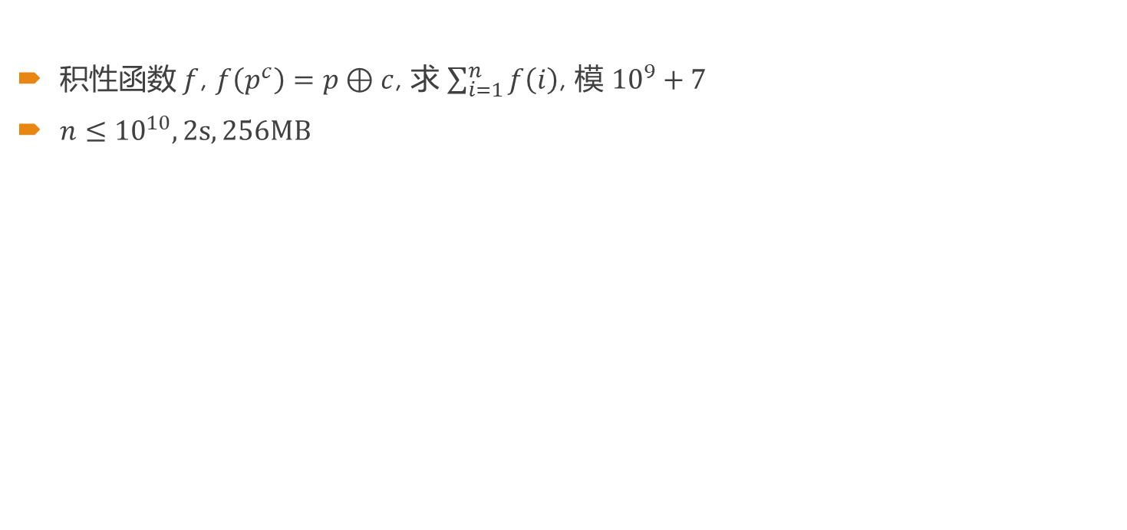
例：[LOJ6053]简单的函数
积性函数 $f$, $f\left(p^{c}\right)=p⊕c$, 求 $\sum_{i=1}^{n}{f\left(i\right)}$, 模 ${10}^{9}+7$
$n≤{10}^{10}, 2s, 256MB$

Slide 38

解
$f\left(p\right)=\left\{\begin{aligned}3, &p=2 \\ p−1, &p>2\end{aligned}\right.$
$f\left(p\right)$ 基本上是低次多项式，可以对 $p$ 和 $−1$ 分别进行筛法 DP
稍作特判即可洲阁筛/Min_25 筛

Slide 39

例：[NOI2016]循环之美
对于已知的十进制数 $n$ 和 $m$, 在 $k$ 进制下，求有多少个数值上互不相等的纯循环小数，可以用分数 $\frac{x}{y}$ 表示，其中 $1≤x ≤n, 1 ≤y ≤m$, 且 $x, y$ 是整数
$n, m≤{10}^{9}, 2≤k≤2000, 2s, 512MB$

Slide 40
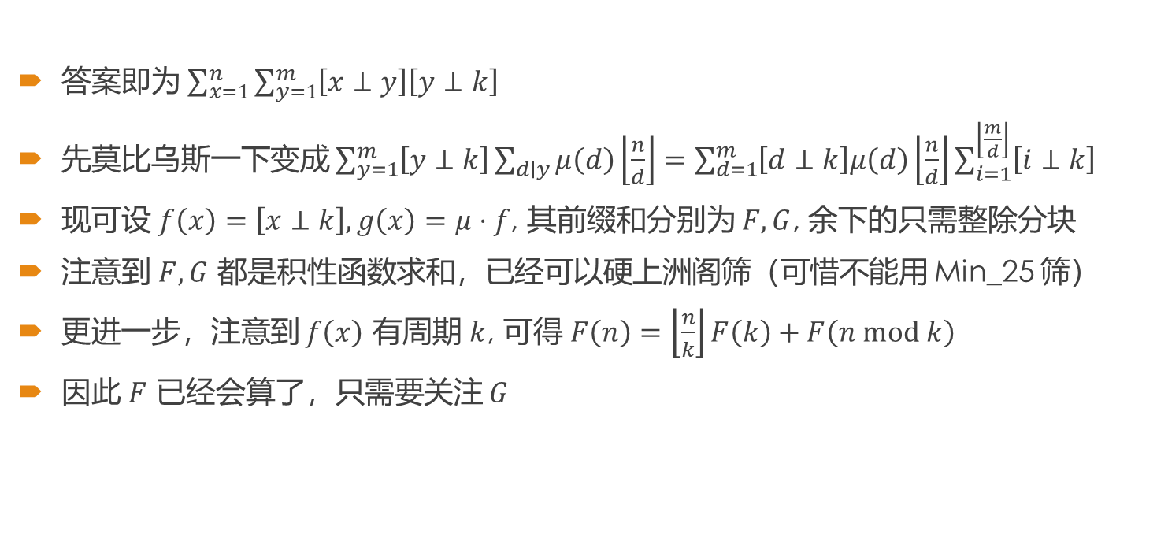
解
答案即为 $\sum_{x=1}^{n}{\sum_{y=1}^{m}{\left[x⊥y\right]\left[y⊥k\right]}}$
先莫比乌斯一下变成 $\sum_{y=1}^{m}{\left[y⊥k\right]\sum_{d∣y}{μ\left(d\right)\left\lfloor \frac{n}{d}\right\rfloor }}=\sum_{d=1}^{m}{\left[d⊥k\right]μ\left(d\right)\left\lfloor \frac{n}{d}\right\rfloor \sum_{i=1}^{\left\lfloor \frac{m}{d}\right\rfloor }{\left[i⊥k\right]}}$
现可设 $f\left(x\right)=\left[x⊥k\right], g\left(x\right)=μ⋅f$, 其前缀和分别为 $F, G$, 余下的只需整除分块
注意到 $F, G$ 都是积性函数求和，已经可以硬上洲阁筛（可惜不能用 Min_25 筛）
更进一步，注意到 $f\left(x\right)$ 有周期 $k$, 可得 $F\left(n\right)=\left\lfloor \frac{n}{k}\right\rfloor F\left(k\right)+F\left(n mod k\right)$
因此 $F$ 已经会算了，只需要关注 $G$

Slide 41
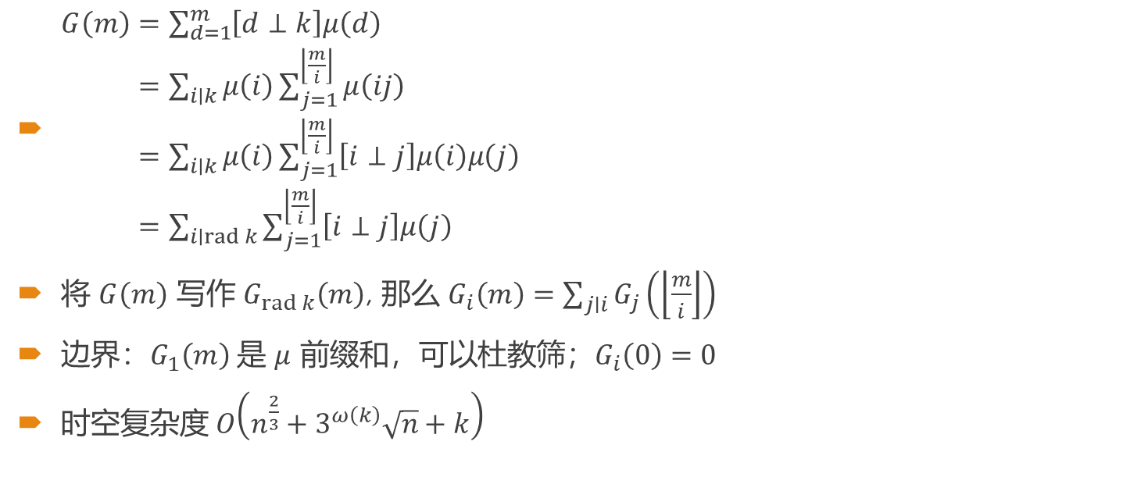
解
$\begin{aligned}G\left(m\right)&=\sum_{d=1}^{m}{\left[d⊥k\right]μ\left(d\right)} \\ &=\sum_{i∣k}{μ\left(i\right)\sum_{j=1}^{\left\lfloor \frac{m}{i}\right\rfloor }{μ\left(ij\right)}} \\ &=\sum_{i∣k}{μ\left(i\right)\sum_{j=1}^{\left\lfloor \frac{m}{i}\right\rfloor }{\left[i⊥j\right]μ\left(i\right)μ\left(j\right)}} \\ &=\sum_{i∣rad k}{\sum_{j=1}^{\left\lfloor \frac{m}{i}\right\rfloor }{\left[i⊥j\right]μ\left(j\right)}}\end{aligned}$
将 $G\left(m\right)$ 写作 $G_{rad k}\left(m\right)$, 那么 $G_{i}\left(m\right)=\sum_{j∣i}{G_{j}\left(\left\lfloor \frac{m}{i}\right\rfloor \right)}$
边界：$G_{1}\left(m\right)$ 是 $μ$ 前缀和，可以杜教筛；$G_{i}\left(0\right)=0$
时空复杂度 $O\left(n^{\frac{2}{3}}+3^{ω\left(k\right)}\sqrt{n}+k\right)$

Slide 42

幂数 (Powerful Number)
每个素因子的幂次都不为 $1$ 的数，可以写成 $a^{2}b^{3}$ 的形式
$n$ 以内的幂数数为 $O\left(\sqrt{n}\right)$ 级别
通过欧拉筛求出 $\sqrt{n}$ 以内素数，然后搜索即可求出所有 $n$ 以内的所有幂数

Slide 43

幂数法
设 $f=g∗h$, 其中 $g, h$ 是积性函数，$h\left(1\right)=1$ 且 $h\left(p\right)=0$
$\sum_{i=1}^{n}{f\left(i\right)}=\sum_{i=1}^{n}{h\left(i\right)\sum_{j=1}^{\left\lfloor \frac{n}{i}\right\rfloor }{g\left(j\right)}}$
需要求 $g$ 的前缀和，可能需要利用杜教筛
然后枚举 $1$ 和幂数依次考虑贡献

Slide 44

例题（五校联训）
设 $g\left(x\right)$ 为 $x$ 的可重质因子数目
例如 $g\left(2^{3}\right)=g\left(2×3×5\right)=g\left(2×3^{2}\right)=3,g\left(1\right)=0$
设 $f\left(x\right)=2^{g\left(x\right)}$, 你需要求出 $∑_{i=1}^{n}f\left(i\right)$, 对输入的质数 $p$ 取模
$n≤{10}^{14}, 9×{10}^{8}<p<{10}^{9}, 6s, 1GB$

Slide 45
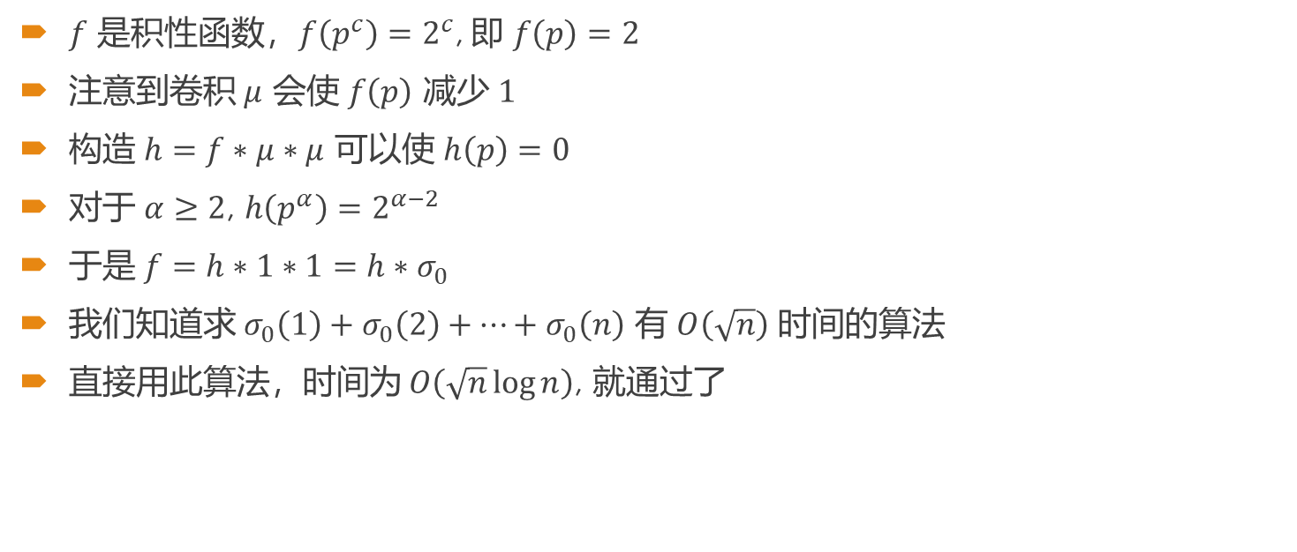
解
$f$ 是积性函数，$f\left(p^{c}\right)=2^{c}$, 即 $f\left(p\right)=2$
注意到卷积 $μ$ 会使 $f\left(p\right)$ 减少 $1$
构造 $h=f∗μ∗μ$ 可以使 $h\left(p\right)=0$
对于 $α≥2$, $h\left(p^{α}\right)=2^{α−2}$
于是 $f=h∗1∗1=h∗σ_{0}$
我们知道求 $σ_{0}\left(1\right)+σ_{0}\left(2\right)+⋯+σ_{0}\left(n\right)$ 有 $O\left(\sqrt{n}\right)$ 时间的算法
直接用此算法，时间为 $O\left(\sqrt{n}\log{n}\right)$, 就通过了

Slide 46
总结
筛法基础：埃氏筛法、欧拉筛法、积性函数、整除分块
莫比乌斯反演
积性函数求和：杜教筛、洲阁筛、幂数法
谢谢大家

